Slide 1
物理化学简明教程
食品科学与生物工程学院 李航

Slide 2
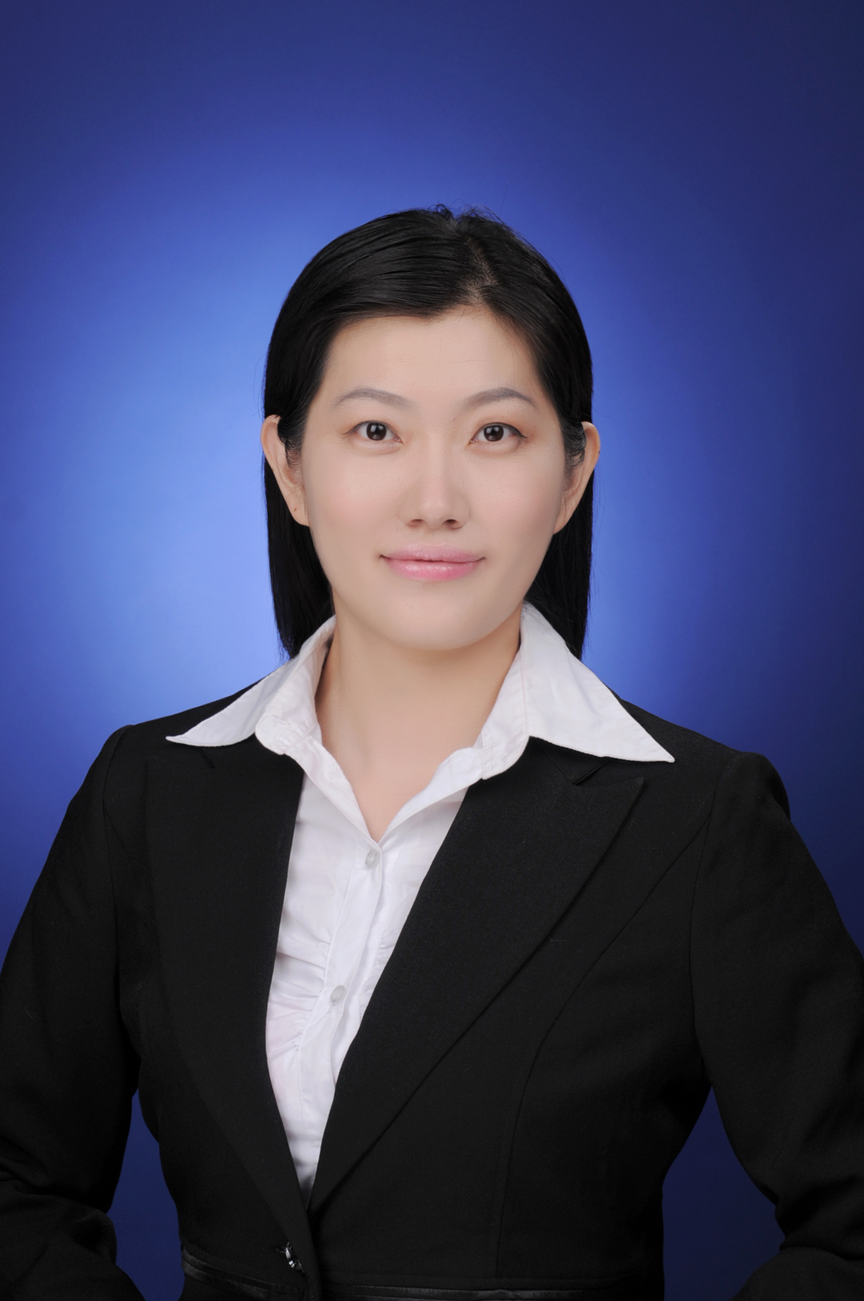
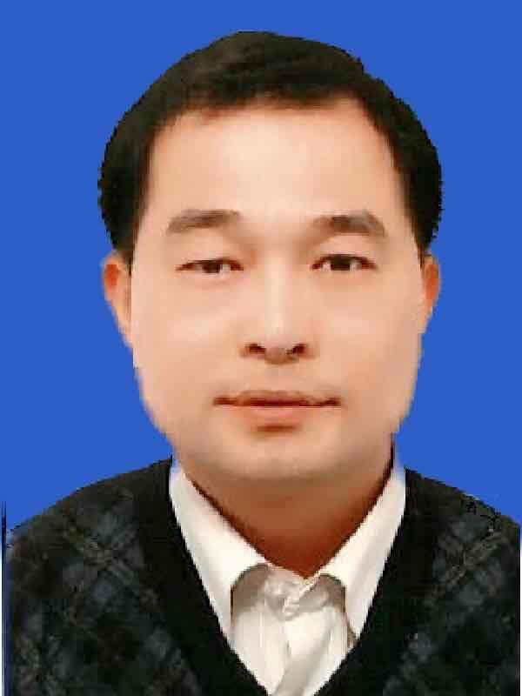
授课教师
李航博士
理论课20课时，实验4课时
何新益教授
理论课4课时，实验4课时

Slide 3
个人简介
(1）2011/9 - 2014/7，天津大学化工学院，
应用化学专业，博士，导师：陈立功
（2）2014/7 - 至今，天津农学院，
食品科学与生物工程系，讲师，硕士生导师
社会任职及所获荣誉
（1）担任 Journal of heterocyclic chemistry （SCI）杂志审稿人；
（2）2021年担任 《食品研究与开发》青年编委，审稿专家；
（3）2019-2022年担任《中国果菜》青年编委；
（4）2021年1月获得天津市粮油学会科技先进工作者；
（5）《牛油干法分提及其分热性质和挥发性物质分析》，《藜麦面包工艺研究》分别获得天津市粮油学会科技论文一等奖。

Slide 4
主要研究方向粮油深加工以及食品分析与检测方向
主持天津市科委项目1项“香辛料调味油挥发性风味物质的检测技术及应用研究”；
主持天津市教委科研计划项目（自然科学）“牛油分提物组成的热性质研究及结晶动力学研究”；
主持天津农学院科学研究发展基金计划项目“藜麦啤酒发酵过程风味调控及营养物质检测”。
近几年，主参加国家自然科学基金2项和省部级基金3项；主持完成横向课题和校级项目6项"。
国内外公开发表科研论文30余篇， SCI收录7篇，其中5篇为SCI第一作者,北大核心收录6篇，均为第一或通讯作者。
指导校内大学生创新项目5项,其中国家级1项，天津市级2项，校级2项。

Slide 5
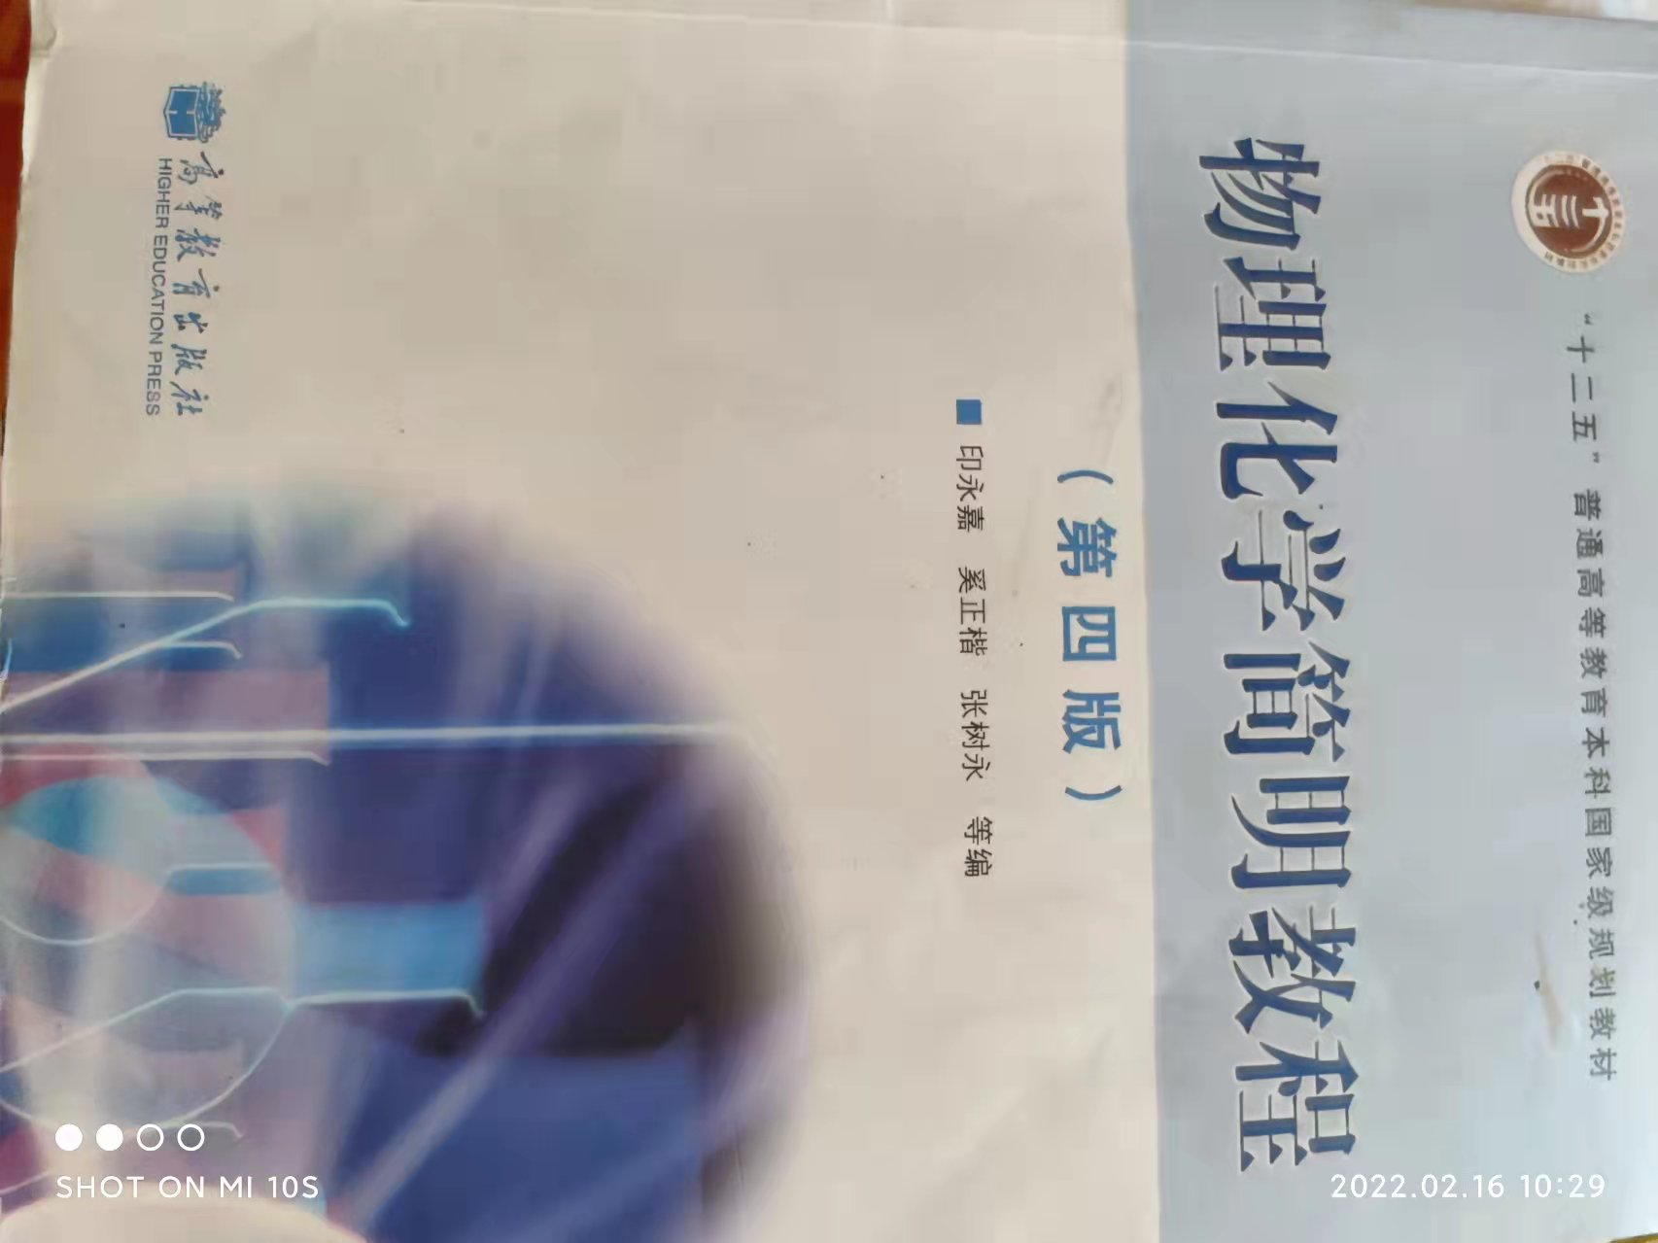
课程安排
一、课程学时
讲课24h，实验8h
二、教 材
印永嘉主编普通高等教育出版社、全国
高等农林院校“十二五”规划教材
《物理化学简明教程》。
三、参 考 书
天津大学物理化学教研室编，《物理化学》，高等教育出版社，第五版，2009年。
肖衍繁，《物理化学解题指南》，高等教育出版社，2003年。

Slide 6
课程安排
四、内容（24h）
绪论 (1h）
第一章 第二章 第三章 第四章 第五章 | 热力学第一定律（6h） 热力学第二定律(5h) 化学平衡(4h) 电化学(4h) 化学动力学基本原理（4h）

Slide 7
绪 论
第1讲 物理化学的定义和内容

Slide 8
绪论
什么是物理化学?
无机化学
分析化学
化学
有机化学
物理化学
物理化学是化学学科的一个分支

Slide 9
引言
1发生一个化学反应时，总是有能量的吸收或放出；
2蓄电池中电极和溶液之间进行的化学反应是电流产生的原因
3光照射相底片所引起的化学反应可使图像显示出来
4双原子分子中两个原子之间的振动强度增加将减弱原子间的键力，当振动强度超过
一定界限时，此分子就分解——发生化学反应；
5两种物质之间的化学反应，一定要经过两种物质的分子之间的碰撞方能发生；

Slide 10
1. 物理化学的目的和内容
什么叫物理化学
物理化学是应用物理学的原理和物理实验的方法来研究化合物的性质和化学反应一般规律的一门学科。
物理化学—从研究化学现象和物理现象之间的相互联系入手，从而探求化学变化中具有普遍性的基本规律。在实验方法上主要采用物理学中的方法。

Slide 11
2.物理化学研究的目的
目的-物理化学主要是为了解决生产实际和科学实验中向化学提出的理论问题，揭示化学变化的本质，更好地驾驭化学，使之为生产实际服务。

Slide 12
绪论
什么是物理化学?
热
电
温度变化
化学(现象)
压力变化
密不可分
化学反应
体积变化
原子、分子间的分离与组合
物理学(现象)
状态变化
光
磁
热学、电学、光学、磁学是物理学的重要分支

Slide 13
绪论
物理现象
化学现象
(联系入手)
物理化学
用物理学的理论和实验方法
研究化学变化及其伴随的物理变化
的本质与规律

Slide 14
绪论
物理化学课程内容
两个基本定律
多组分系统
化学热力学
化学平衡
相平衡
物理化学
结构化学
电化学
表面与胶体化学
宏观动力学
化学动力学
微观动力学

Slide 15
物理化学的主要内容
(1) 化学变化的方向和限度问题； (2) 化学反应的速率和机理问题； (3) 物质的性质与其结构之间的关系问题。
任务
（解决的问题）
化学热力学——反应的方向与限度； 化学动力学——反应的速率与机理； 电化学——化学能与电能相互转化的规律； 表面化学——发生在气液固界面上的现象； 胶体化学——不同胶体体系的性质与应用。
内容

Slide 16
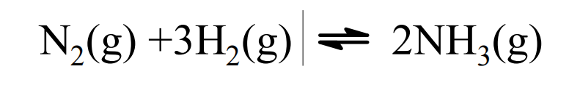
绪论
物理化学课程内容
它主要讨论和解决三个方面的问题：
（1）化学变化的方向、限度和能量转换问题：一个化学反应在指定的条件下能否朝着预定的方向进行？若能，则进行到什么程度？外界条件如温度、压力、浓度等对反应有什么影响？如何控制外界条件使反应按所预定的方向进行？伴随的能量转换种类和量如何？研究这一类问题是属于化学热力学的范畴。-静态学
例如，石墨和金刚石都是由C元素构成的。能否将廉价的石墨转变为金刚石呢？ 石墨C → 金刚石C ？
在通常的温度、压力下石墨是不能自动转变为金刚石的。在常温下，只有在150000 kPa以上，石墨转变为金刚石的反应才是自发的。

Slide 17
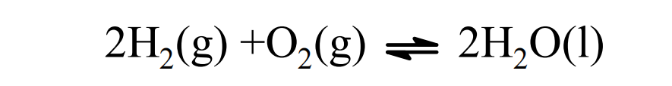
绪论
（2）化学反应的速率和机理的问题：一个化学反应的速率究竟有多大？反应是经过什么样的机理（或历程）进行的？外界条件（如温度、压力、浓度、催化剂等）对反应速率有什么影响？怎样才能有效地控制化学反应，抑制副反应的发生，使之按所需要的方向和适当的速率进行等等。研究这一类的问题构成物理化学中的另一部分叫做化学动力学。它主要解决反应的速率和历程的问题。它的任务就是把热力学上可能发生的反应变为现实。-动态学

Slide 18
（3）物质结构和性能之间的关系：物质性能（物理性能和化学性能）归根结底是物质内部结构 — 即物质内部运动所决定的。深入了解物质内部的结构，不仅可以理解化学变化的内因，而且可以预见到在适当外因的作用下，物质的结构将发生什么样的变化。关于结构与性能的研究则构成物理化学中的另一部分叫物质结构。它主要是从微观的角度研究有关反应的本质问题。-组织结构学
物质的性质与其结构之间的关系问题

Slide 19
绪论
物理化学的学习方法
（1）准确掌握和运用物理化学中概念及相关的定律和公式
抓住一条主线：
问题 方法 规律 应用
（提出？） （方法、新物理量、模型等） （原理、公式） （条件、评价等）
多做习题：解题过程中理解方法、概念、规律、公式应用条件、理论优劣评价等(如理想气体模型及其状态方程）
（2）课前 自学,课后复习,勤于思考,培养自学和自己获取知识的能力。
（3）注重对知识系统的归纳、总结和比较
拓展提高：重要的科学研究的方法之一
实验结果 理想模型 理想方程 真实方程 应用
(体会感性认识和理性认识之间的相互关系)

Slide 20
必须注意要自己动手推导公式。
在物理化学课程中所遇到的公式是比较多的，而且每 个公式都有其适用条件，如果要求记住那么多公式的同时 还要记住它的适用条件，这是很困难甚至可以说是不可能的。
解决这个难题的有效方法就是必须自己学会推导公式，实际上只要记住几个基本定义和几个基本公式，其 他一切公式均可由此导出，而且在推导公式的过程中每 一步所需增加的适用条件自然就产生了，最终所得到的 公式有什么限制和适用条件就很明确，根本不需要去死 记硬背。

Slide 21
只要掌握了自行推导公式的方法，许多问题 就可以迎刃而解，就会感到物理化学并不那么难 学，而对培养自己的思维能力却有帮助。
在推导公式的过程中必须要熟悉某些数学 知识，但是亦要防止另一种倾向，热衷于数学 推导而忽视了推导公式的目的及其所得结论的 物理意义。

Slide 22
重视多做习题
学习物理化学的目的在于要运用它，而做习题是将所 学的物理化学内容联系实际的第一步。
一般说来物理化学习题大致有以下几方面的内容， 一是巩固所学的内容和方法的；二是有些正文中所没有 介绍，但运用所学的内容可以推理出来而进一步得到某 些结论的；三是从前人的研究论文和生产实际中抽提出 来的一些问题，如何用所学的知识去解决它。
做习题要注意不要盲目地多做，首先是要注意在复 习好的基础上再动手做习题，其次是特别重视那些一眼 看上去不知如何做的习题，但当你经过一番思考终于解 决了时会感到满足和愉快，从中亦就在培养自己思维能 力方面获得益处。

Slide 23
勤于思考
学习物理化学的目的在于要运用它，而做习题是将所 学的物理化学内容联系实际的第一步。
本书每一章后面均有一部分思考题，其目的就在于启发读者去进一步考虑一些问题。其实只要是有心思考问题的人，可随时从自然现象和周围生活中接触到的一些现象，经常试着用物理化学的观点去考察和理解它。这样，就会感到物理化学的问题无处不在，而绝不会认为物理化学太抽象，相反会引起你浓厚的兴趣。

Slide 24
有关数学知识的复习
1.函数：Z = f (x,y)
如理想气体的压力、温度和体积三个物理量中： p=f₁(T,V), 压力是温度和体积的函数；
V=f₂(T,p), 体积是温度和压力的函数；
2.偏微分：
设Z = f (x,y) , x,y为独立变量, Z是x,y的连续函数,若 自变量x改变了dx， y改变了dy，则Z相应改变了dZ:
dZ = Z’ – Z=f (x+dx ,y+dy) –f (x,y)

Slide 25
例如在平面直角坐标系中，面积(Z)是长(x)和宽(y)的 函数, Z = xy· 。当x和y有微小变化时，
dx ·dy
面积变化为：
dy (∂Z)_{x}=xdy
dZ = f (x+dx ,y+dy) –f (x,y)
= (x+dx ) ·(y+dy) –xy·
= xdy+ydx+dx ·dy
= (∂Z)_{x} + (∂Z)_{y} +dx ·dy
(∂Z)_{y}
=ydx
y
xy·
x
dx
偏微商:
⎛ ∂Z ⎞
⎛ ∂Z ⎞
⎜ _{∂y} ⎟ = x
⎜ ⎟
= y
⎝ ⎠_{x}
⎝ ∂x ⎠ _{y}

Slide 26
将上述两个偏微商代入dZ式, 并略去二级无限小 量dx·dy, 得Z的全微分形式：
⎛ ∂Z ⎞ ⎛ ∂Z ⎞
dZ = ⎜ _{∂y} ⎟ dy + ⎜ _{∂x} ⎟ dx
⎝ ⎠_{x}
⎝ ⎠ _{y}
全微分的物理意义：Z=f( y,x)
Z是一个状态函数，dZ只与始、终态有关，而与变化途径无关。

Slide 27
偏微商的物理意义：如p=f(T,V)
分别表示等容条件下p随T的变化率
⎛ ∂p ⎞ , ⎛ ∂p ⎞
⎜ _{∂T} ⎟ ⎜ _{∂V} ⎟
⎝ ⎠_{V} ⎝ ⎠_{T}
或等温条件下p随V的变化率
⎛ ∂p ⎞
⎛ ∂p ⎞
p
⎜ _{∂T} ⎟
p
⎜ ⎟
⎝ ⎠_{V}
⎝ ∂V ⎠_{T}
T
V
注意:偏微商的意义是变化率而不是变化值，其 几何意义是变化曲线的斜率。

Slide 28
3 全微分
如果某变量的数值在变化过程中只与始终态有关 而与变化途径无关。则此变量称为状态函数，其 微分叫做全微分。
终态
对于非无限小的过程
ΔV =
∫
dV = V −V
始态
2
1
ΔV =∫ dV = 0
对于一个循环过程
若Y是x、y、z…等独立变量的连续函数，则Y的全 微分:
⎛ ∂Y ⎞ ⎛ ∂Y ⎞
⎛ ∂Y ⎞
dY = ⎜ _{∂x} ⎟ dx + ⎜_{⎜ ∂y} ⎟
dy + ⎜ _{∂z} ⎟
dz +☹
⎝
⎠y,z,☹
⎝
⎠x,z,☹
⎝
⎠x, y,☹

Slide 29
4 全微分的性质： dZ=Mdy +Ndx
式中Z和M,N都是x,y的函数， 若Z是x,y的全微分
⎛ ∂Z ⎞ ⎛ ∂Z ⎞
dZ = ⎜ _{∂y} ⎟ dy + ⎜ _{∂x} ⎟ dx
⎝ ⎠_{x}
⎝ ⎠ _{y}
₌ ⎛ ∂Z ⎞
比较上两式，得
N (x, y) = ^{⎛ ∂Z ⎞}
M (x, y) ⎜ ⎟
⎜ _{∂x} ⎟
⎝ ∂y _{⎠x}
⎝ ⎠ _{y}
M再对x偏微商， N再对y偏微商
⎛ ∂M ⎞ ∂² Z ⎛ ∂N ⎞ ∂² Z
⎜ ∂x ^{⎟ =} ∂y∂x
⎝ ⎠ _{y}
⎜ ∂y ^{⎟ =} ∂x∂y
⎝ ⎠_{x}
第二章中Maxwell关系式的 推导就用到此性质。
所以
⎛ ∂M ⎞ ⎛ ∂N ⎞
⎜ ∂x ^{⎟ = ⎜} ∂y ⎟
⎝ ⎠ _{y}
⎝ ⎠_{x}

Slide 30
有关气体知识的复习
1. 理想气体状态方程
（1）什么叫状态方程：能够表示某物质p,V,T之间 相互关系的方程式叫做该物质的状态方程。
（2）理想气体状态方程：pV=nRT
（3）摩尔气体常数 R= 8.314 J·K ⁻¹ ·mol ⁻¹

Slide 31
2. 混合理想气体
Dalton分压定律: p(总)= Σp_{B}
Amagal分体积定律：V(总)= ΣV_{B}
设一体积为V, 温度为T的容器中, 含有k 种理想气体, 其组 分为B,C,D…，而且相互之间不发生化学反应。
n_{总}= n_{B} + n_{C} + … =Σ n_{B}
n_{总}(RT/V)= n_{B} (RT/V) + n_{C} (RT/V) + …
=Σ n_{B} (RT/V)
p_{总}= p_{B} + p_{C} + … = Σp_{B}
或 p_{B} :p_{总}= n_{B} :n_{总} 所以 p_{B} = p_{总} x_{B}
同理可证明： V_{总}= ΣV_{B}或 V_{B}= V_{总} x_{B}

Slide 32
3. 实际气体和理想气体的比较
(1) 理想气体的微观模型
① 分子之间没有相互作用力；
② 分子本身不占有体积，仅为几何质点。
③ 气体分子之间的碰撞和气体分子与器壁的碰撞 均属弹性碰撞。
而实际气体的分子具有体积；分子之间还有相互作用力；因此需对气态方程进行修正。

Slide 33
(2) 范德华(Van der Waals)方程
⎛ a ⎞
⎛
n²a ⎞
⎜
⎝ m ⎠
(V − b) = RT
⎜
⎝
p + ⎟(V − nb) = nRT
⎠
p +
⎟
V
2
m
V
2
p(理想) = p(实际) + a/V ²
V (理想) = V – b
m m m
其中：a/V ² 称为内压力，是对分子间吸引力的修正。这种吸引力的存在削弱了分子向器壁施加的压力，使实际气体压力减小。a值越大，表示分子间引力越大，越易液化。
b称为已占体积，是对体积的修正(有效总体积的减少)。b值约为1mol分子体积的4倍b=4(4/3πr³)L。
m

Slide 34
范德华参数a, b
物 质 | a/ Pa·m ⁶·mol ⁻² | b×10³/ m³·mol ⁻¹
H₂ He CH₄ NH₃ H₂O CO N₂ O₂ Ar CO₂ CH₃OH C₆H₆ | 0.0247 0.00346 0.228 0.423 0.553 0.151 0.141 0.138 0.235 0.364 0.965 1.824 | 0.0266
 |  | 0.0237 0.0428 |  |  | 最小
 |  | 0.0371 0.0305 0.0399 0.0391 0.0318 0.0398 0.0427 0.0670
 |  | 0.1154 |  |  | 最大

Slide 35
4. 物质的pVT关系和相变
(1) 理想气体的pV 图
定温线
p
V

